Slide 1
Produktivitāte, investīcijas un reģionālā dimensija Latvijā
Mārtiņš Zemītis
Eiropas Komisijas ekonomikas padomnieks

Slide 2
Darbaspēka produktivitāte Latvijā augusi straujāk nekā ES-28 un ES-10
LV produktivitāte (2017): 68% no ES vidējā
Pieaugums straujāks nekā ES
Tomēr pēc krīzes pieaugums 2x lēnāks nekā pirms
"Zemu augošie augļi" noplūkti
Uz zemām darbaspēka un resursu izmaksām balstītie biznesa modeļi sevi izsmeļ
Nepieciešams virzīties augšup "vērtību ķēdēs" industriju ietvaros - zems hi-tech produktu īpatsvars eksportā

Slide 3
Produktivitāte spēcīgi atšķiras pa sektoriem (2010-2017, %)
Lielākais darbaspēka pieaugums bijis augsto prasmju segmentā (IKT un finanšu pakalpojumi)
Taču šajos sektoros bijis zemākais produktivitātes pieaugums
Viena skaidrojuma hipotēze: firmas iegulda jaudu audzēšanā un jaunos darbiniekos, nevis produktivitātē
Būvniecības sektora produktivitātes pieaugums varētu nebūt ilgtspējīgs

Slide 4
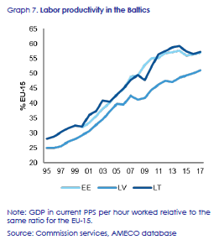
Darbaspēka produktivitātes pieaugums Latvijā atpaliek no kaimiņiem
Visas Baltijas valstis sākotnēji strauji audzēja produktivitāti iepretim ES-15
Tomēr LT un EE tā viscaur pieaugusi straujāk, nekā LV
Kopš krīzes plaisa paplašinājusies
Daļēji tas saistīts ar ĀTI dinamiku, jo ĀTI ir kanāls, caur kuru notiek zināšanu un tehnoloģiju pārnese

Slide 5
Ierobežotais darba tirgus audzē algas
Labvēlīgais ekonomikas cikls un deficīts darba tirgū sekmē algu pieaugumu - 7.9% 2017.gadā
Algu pieaugums šobrīd straujākais trīs gadu laikā
Kopš 2012.gada algas aug virs EK mērķa atzīmēm, kas balstītas uz izaugsmes pieņēmumiem, ņemot vērā inflāciju, produktivitāti, bezdarbu, ULC un REER

Slide 6
Darbaspēka izmaksu pieaugums vairo ārējās konkurētspējas riskus
Kaut arī vienas darbaspēja vienības cenas (ULC) pieauguma temps samazinās, tas joprojām ir viens no augstākajiem ES
ULC pieaug straujāk nekā LV galvenajos eksporta tirgos: reālais efektīvais valūtas kurss 2014.-2017.g palielinājās par 10.3%
Darbaspēka deficīts būs pastāvīgs LV fenomens (ja ne izmaiņas migrācijas politikā)
Bet augošās algas var palīdzēt veicināt remigrāciju

Slide 7
Tomēr pagaidām Latvijas eksporta tirgus daļa turpina pieaugt
Spītējot samazinājumam 2015.gadā, LV eksporta daļa globālajā tirgū aug
Tomēr LV izaugsmes temps atpaliek no Īrijas, Rumānijas un Lietuvas (ES līderi)
Algu pieaugums LV nav rezultējies inflācijas pieaugumā, kas būtiski augstāks nekā tirdzniecības partnervalstīs
Rezultātā Latvijas cenu konkurētspēja vēl necieš

Slide 8
Investīcijas Latvijā bijušas ļoti nevienmērīgas, atpaliek no kaimiņiem
Kāpumi un kritumi izteiktāki LV, nekā LT un EE
Tikai 2018.gadā investīcijas LV atgriezušās 2012.gada līmenī
Pēc krīzes publiskās investīcijas pārsniegušas pirms-krīzes līmeni, bet privātas investīcijas būtiski atpaliek
Investīcijas Baltijā tomēr kopumā ienāk straujāk, nekā citās ES valstīs, bet to daļēji var izskaidrot kā pēc-krīzes "pingponga bumbiņas atsitienu"

Slide 9
Investīcijas spēcīgas transporta, loģistikas, biznesa pakalpojumos un inženierbūvēs, vājas - ražošanas un mājokļu sektoros
Visvairāk investīciju ienācis inženierbūvju segmentā, kas atspoguļo ES fondus un spēcīgo transporta un biznesa pakalpojumu izaugsmi
Ļoti vājas investīcijas bijušas mājokļos, ko nosaka iedzīvotāju skaita samazināšanās, trūkumi īres regulācijā un būvniecības saskaņošanā un vājā kreditēšana

Slide 10
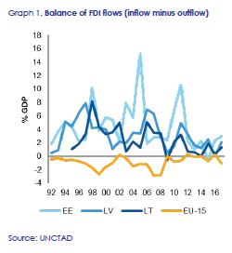
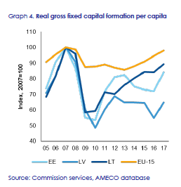
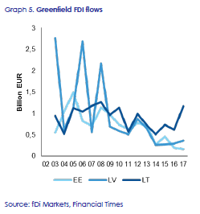
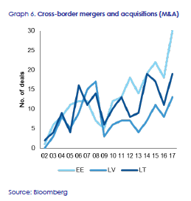
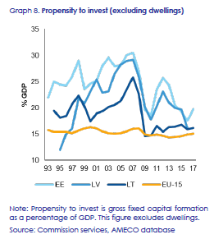
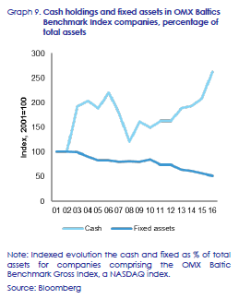
Investīciju tendences

Slide 11
Ieguldījumu līmenis pētniecībā un attīstībā neveicina produktivitāti
Investīcijas RDTI - pētniecībā, attīstībā, tehnoloģijās un inovācijās - ir spēcīgs produktivitātes dzinulis
Diemžēl LV smagi un ilglaicīgi atpaliek no ES-15, ES-13, utt.
2017.gadā, R&D investīcijas sasniedza 0,51% no IKP, pateicoties ES fondiem
Uzņēmumu investīcijas ir 0,14%, kas ir zemākais rādītājs ES
Valsts kapitālsabiedrībām ir investīciju potenciāls

Slide 12
Latvijas izcilo digitālo infrastruktūru neizmanto pilnvērtīgi IT speciālistu un MVU tehnoloģiju integrācijas trūkuma dēļ
Digitalizācija arī ir viens no produktivitātes dzinuļiem
Latvijā pakalpojumu pieejamība, savienojamība ir virs ES vidējās, bet digitālās prasmes un tehnoloģiju lietošana ir zem ES vidējā
18% iedzīvotājiem laukos nav fiksētās platjoslas infrastruktūras
Tikai ~10% Latvijas darba devēju investē savu darbinieku e-prasmēs

Slide 13
Produktivitāti spēcīgi ietekmē reģionālā dimensija, kas maz pētīta
Produktivitātes izpētei svarīga ne tikai makro, industriju, bet arī reģionālā dimensija
Kvalificēta darbaspēka un kvalitatīvu darba vietu trūkums ietekmē reģionu konkurētspēju
Reģionos atšķiras publisko pakalpojumu kvalitāte un digitālo pakalpojumu pieejamība
Nepieciešama izpēte un dati!!!

Slide 14
Literatūra: Arpaia and Kiss, 2015, Benchmarks for the assessment of wage developments, Analytical Web Note, DG EMPL Durán and Navarrete-Plana, 2018, FDI and Investment Uncertainty in the Baltics, Economic Brief, DG ECFIN European Commission, Latvia Country Reports, 2018-2019 European Commission, Digital Economy and Society Index: Latvia (DESI), 2018

